Slide 1
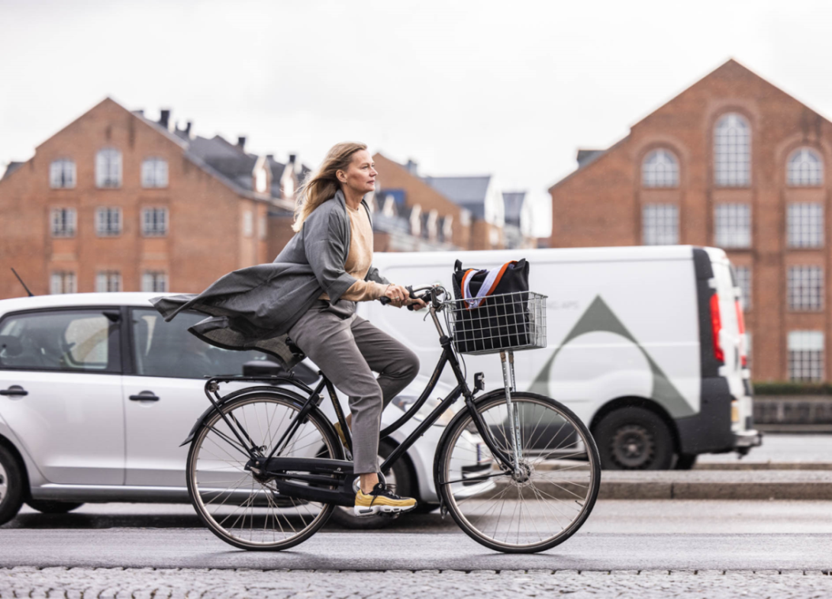
Sund Luft Luftforurening, helbredseffekter og løsninger
Hvert år dør omkring 4.000 danskere for tidligt af udendørs luftforurening. Det svarer til 7 procent af alle danske dødsfald. Det gør udendørs luftforurening til danskernes tredjestørste risikofaktor i forhold til dødelighed kun overgået af rygning og fysisk inaktivitet. Men modsat rygning og fysisk inaktivitet, så er vi ikke selv herre over, hvor meget luftforurening vi inhalerer, når vi opholder os udendørs. Derfor er politisk handling nødvendig både i FN, EU, Folketinget og i den enkelte kommune og husstand, så luftforureningen kan nedbringes til gavn for folkesundheden.
15. maj 2023
Kl. 9.00-16.00
Ingeniørhuset eller online
Klik her for tilmelding i Ingeniørhuset
Klik her for tilmelding online
Arrangeret af:
I tæt samarbejde med:
Med støtte fra:

Slide 2
Program
9.00-9.30: Registrering og kaffe
9.30-9.40: Velkomst ved Københavns Universitet, Rådet for Grøn Omstilling og IDA Grøn Teknologi
9.40-9.55: Luftforureningens helbredseffekter Professor Zorana Jovanovic Andersen, Københavns Universitet
9.55-10.10: Air pollution levels and health burden in Europe Alberto González Ortiz, Air Quality Expert, European Environment Agency (EN)
10.10-10.30: Luftkvalitet i Danmark og helbredsbyrden af udendørs luftforurening Seniorforsker Camilla Geels, DCE, Aarhus Universitet
10.30-11.00: Pause
11.00-11.15: Patientens syn og anbefalinger Formand Kjeld Hansen, European Lung Foundation
11.15-12.00: Paneldebat med focus på sundhed. Moderator: Pernille Tranberg Astma-Allergi Forbundet, direktør Anne Holm Hansen Lungeforeningen, bestyrelsesformand Torben Mogensen Kræftens Bekæmpelse, forebyggelseschef Mette Lolk Hanak Hjerteforeningen, områdedirektør Morten Ørsted-Rasmussen Sundhedsstyrelsen, enhedschef for Forebyggelse og Ulighed Niels Sandøe
12.00-13.00: Frokost I alle pauser kan man få demonstreret og stille spørgsmål til Luften på din vej - et interaktivt kort, hvor man kan se luftkvaliteten i hele Danmark helt ned på vej-niveau
13.00-13.15: EU Ambient Air Quality Directive (AAQD) Revision Proces Thomas Henrichs, Deputy Head of the Clean Air & Urban Policy Unit, DG Environment, European Commission (EN)
13.15 -13.30: Hvordan reducerer vi luftforureningen fra trafik og brændeovne? Seniorforsker Steen Solvang Jensen, DCE, Århus Universitet
13.30 -13.45: Øget viden om de sundhedsmæssige konsekvenser af luftforurening i København Folkesundhedschef Katrine Schjønning, Københavns Kommune
13.45-14.15: Pause
14.15-14.30: Hvordan får vi renere luft i Danmark? Kåre Press-Kristensen, seniorrådgiver, Luftforurening & Klima, Rådet for Grøn Omstilling
14.30-15.15: Paneldebat med fokus på løsninger. Moderator: Pernille Tranberg Frederiksberg Kommune, viceborgmester Lone Loklindt Odense Kommune, miljøsagsbehandler Martin Thomsen Århus Kommune, projektleder i H2020-projektet DivAirCity Sara Kruse Cox Vidensråd for forebyggelse, tidligere formand Morten Grønbæk Miljøministeriet, kontorchef for Bæredygtigt Miljø og Produktion Morten Pedersen
15.15-16.00: Farvel, take-home viden og networking

